Slide 1
22장 스프링 MVC
스프링 프레임워크 MVC 특징(회원등록 코드로 보는)

Slide 2
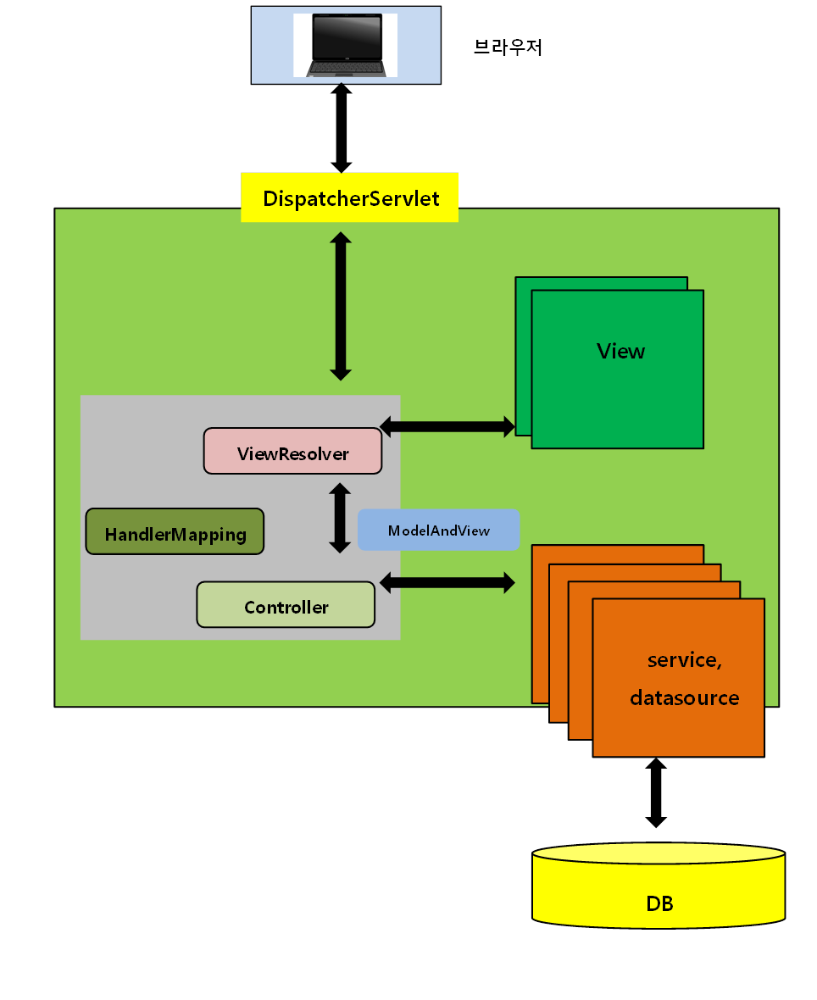
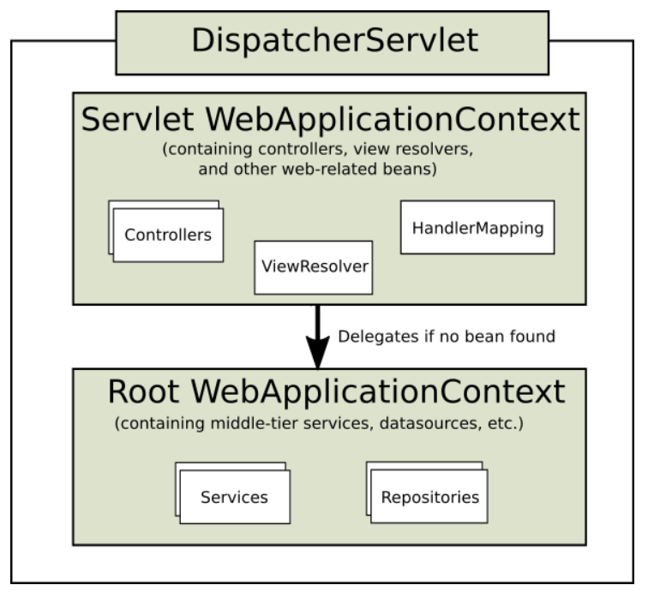
21장 스프링 MVC 기능
스프링 프레임워크 의 MVC 구조도
Spring MVC ☜

Slide 3
21장 스프링 MVC 기능
스프링 프레임워크 MVC 기능 수행 과정
MethodNameResolver
브라우저가 DispatcherServlet에 URL로 접근하여 해당 정보를 요청합니다.
HandlerMapping 에서 해당 요청에 대해 매핑된 컨트롤러가 있는지 요청합니다.
핸들러매핑된 컨트롤러에 대해 처리를 요청합니다. / MethodNameResolver로 해당 메서드를 찾아 수행합니다.
컨트롤러가 클라이언트의 요청을 처리한 결과와 View 이름을 ModelAndView에 저장해서 DispatcherServlet으로 반환합니다.
DispatcherServlet에서는 컨트롤러에서 보내온 View 이름을 ViewResolver로 보내 해당 View를 요청합니다.
ViewResolver는 요청한 View를 보냅니다.
View의 처리 결과를 DispatcherServlet으로 보냅니다.
DispatcherServlet은 최종 결과를 브라우저로 전송합니다.

Slide 4
21장 스프링 MVC 기능
스프링 프레임워크 MVC 구성 요소
구성 요소 | 설명
DispatcherServlet | 클라이언트의 요청을 전달받아 해당 요청에 대한 컨트롤러를 선택하여 클라이언트의 요청을전달합니다. 또한 컨트롤러가 반환한 값을 View에 전달하여 알맞은 응답을 생성합니다.
HandlerMapping | 클라이언트가 요청한 URL을 처리할 컨트롤러를 지정합니다.
MethodNameResolver | 클라이언트가 요청한 URL을 처리할 컨트롤러에서 해당 메서드를 지정합니다.
Controller | 클라이언트의 요청을 처리한 후 그 결과를 DispatcherServlet에 전달합니다.
ModelAndView | 컨트롤러가 처리한 결과 및 뷰 선택에 필요한 정보를 저장합니다.
ViewResolver | 컨트롤러의 처리 결과를 전달할 뷰를 지정합니다.
View | 컨트롤러의 처리 결과 화면을 생성합니다.
파일 | 설명
web.xml | 브라우저에서 *.do로 요청 시 스프링의 DispatcherServlet 클래스가 요청을 받을 수 있게 서블릿 매핑을 합니다.
action-servlet.xml | 스프링 프레임워크에서 필요한 빈들을 설정합니다.
Controller.java | 매핑된 요청에 대해 컨트롤러의 기능을 수행합니다.
index.jsp | 요청에 대해 컨트롤러가 브라우저로 전송하는 JSP입니다.

Slide 5
21장 스프링 MVC 기능
실습에 사용되는 스프링 클래스들
클래스 | 설명
MultiActionController | URL 요청명으로 바로 컨트롤러를 지정해서 사용할 수 있습니다.
PropertiesMethodNameResolver | URL 요청명으로 컨트롤러의 설정 파일에서 미리 설정된 메서드를 바로 호출해서 사용할 수 있습니다.
InternalResourceViewResolver | JSP나 HTML 파일과 같이 웹 애플리케이션의 내부 자원을 이용해 뷰를 생성하는 기능을 제공합니다. 기본적으로 사용하는 View 클래스이며 prefix와 suffix 프로퍼티를 이용해 경로를 지정할 수 있습니다.
MultiActionController 실습에 사용되는 파일들
파일 | 설명
web.xml | 브라우저에서 *.do로 요청하면 스프링의 DispatcherServlet 클래스가 요청을 받을 수 있 게 서블릿 매핑을 설정합니다.
action-servlet.xml | 스프링에서 필요한 빈들을 설정합니다.
Controller.java | 매핑된 요청에 대해 컨트롤러의 기능을 수행합니다.
view.jsp | 화면단 jsp

Slide 6
web.xml
<listener>
<listener-class>
org.springframework.web.context.ContextLoaderListener
</listener-class>
</listener>
<context-param>
<param-name>contextConfigLocation</param-name>
<param-value>
/WEB-INF/config/action-service.xml
/WEB-INF/config/action-dataSource.xml
</param-value>
</context-param>
<servlet>
<servlet-name>action</servlet-name>
<servlet-class>org.springframework.web.servlet.DispatcherServlet</servlet-class>
<load-on-startup>1</load-on-startup>
</servlet>
<servlet-mapping>
<servlet-name>action</servlet-name>
<url-pattern>*.do</url-pattern>
</servlet-mapping>
</web-app>

Slide 7
action-servlet.xml
<bean id="viewResolver"
class="org.springframework.web.servlet.view.InternalResourceViewResolver" >
<property name="viewClass" value="org.springframework.web.servlet.view.JstlView" />
<property name="prefix" value="/WEB-INF/views/" />
<property name="suffix" value=".jsp" />
</bean>
<bean id="memberController"
class="com.spring.member.controller.MemberControllerImpl">
<property name="methodNameResolver">
<ref local="methodResolver"/>
</property>
<property name="memberService" ref="memberService"/>
</bean>
<bean id="methodResolver"
class="org.springframework.web.servlet.mvc.multiaction.PropertiesMethodNameResolver" >
<property name="mappings" >
<props>
<prop key="/member/listMembers.do" >listMembers</prop>
<prop key="/member/addMember.do" >addMember</prop>
<prop key="/member/memberForm.do" >memberForm</prop>
<prop key="/member/memberDetail.do">memberDetail</prop>
</props>
</property>
</bean>
<bean id="userUrlMapping"
class="org.springframework.web.servlet.handler.SimpleUrlHandlerMapping">
<property name="mappings">
<props>
<prop key="/member/*.do">memberController</prop>
</props>
</property>
</bean>
</beans>
4
2
3
1

Slide 8
Controller
public class MemberControllerImpl extends MultiActionController implements MemberController {
private MemberService memberService;
public void setMemberService(MemberService memberService) {
this.memberService = memberService;
}
public ModelAndView listMembers(HttpServletRequest request, HttpServletResponse response) throws Exception {
String viewName = getViewName(request);
List membersList = memberService.listMembers();
ModelAndView mav = new ModelAndView(viewName);
mav.addObject("membersList", membersList);
return mav;
}
public ModelAndView memberForm(HttpServletRequest request, HttpServletResponse response) throws Exception {
String viewName = getViewName(request);
ModelAndView mav = new ModelAndView(viewName);
return mav;
}

Slide 9
Controller
private String getViewName(HttpServletRequest request) throws Exception {
String contextPath = request.getContextPath();
String uri = (String)request.getAttribute("javax.servlet.include.request_uri");
if(uri == null || uri.trim().equals("")) {
uri = request.getRequestURI();
}
int begin = 0;
if(!((contextPath==null)||("".equals(contextPath)))){
begin = contextPath.length(); // 전체 요청명의 길이
}
int end;
if(uri.indexOf(";")!=-1){
end=uri.indexOf(";"); // uri에 ;이 있을 경우 ;문자 위치를 구함
}else if(uri.indexOf("?")!=-1){
end=uri.indexOf("?"); // uri에 ?가 있을 경우 ?문자 위치를 구함
}else{
end=uri.length();
}
String fileName=uri.substring(begin,end);
if(fileName.indexOf(".")!=-1){
fileName=fileName.substring(0,fileName.lastIndexOf("."));
// 요청명에서 역순 최초 .위치를 구한 후 .do앞에까지의 문자열 구함
}
if(fileName.lastIndexOf("/")!=-1){
fileName=fileName.substring(fileName.lastIndexOf("/"),fileName.length());
// 요청명에서 역순 최초 /위치를 구한 후 / 다음부터의 문자열을 구함
}
return fileName;
}
}
21.5 요청명과 동일한 JSP 표시하기

Slide 10
Controller
public ModelAndView addMember(HttpServletRequest request, HttpServletResponse response) throws Exception {
request.setCharacterEncoding("utf-8");
/*
* String id = request.getParameter("id");
* String pwd = request.getParameter("pwd");
* String name = request.getParameter("name");
* String email = request.getParameter("email");
*
* MemberVO memberVO = new MemberVO(id,pwd,name,email);
*/
MemberVO memberVO = new MemberVO();
bind(request, memberVO);
memberService.addMember(memberVO);
ModelAndView mav = new ModelAndView("redirect:/member/listMembers.do");
return mav;
}

Slide 11
Service
import com.spring.member.dao.MemberDAO;
import com.spring.member.vo.MemberVO;
public class MemberServiceImpl implements MemberService {
private MemberDAO memberDAO;
public void setMemberDAO(MemberDAO memberDAO) {
this.memberDAO = memberDAO;
}
@Override
public List listMembers() throws DataAccessException {
List membersList = null;
membersList = memberDAO.selectAllMembers();
return membersList;
}
public void addMember(MemberVO memberVO) {
memberDAO.addMember(memberVO);
}
}

Slide 12
JSP
<c:forEach var="member" items="${membersList}" >
<tr align="center">
<td>${member.id}</td>
<td>${member.pwd}</td>
<td>${member.name}</td>
<td>${member.email}</td>
<td>${member.joinDate}</td>
</tr>
</c:forEach>
<a href="${contextPath}/member/memberForm.do"><h1 style="text-align:center">회원가입</h1></a>

